Slide 1

Gęstościowe grupowanie danych i wyznaczanie najbliższego sąsiedztwa z użyciem nierówności trójkąta
inż. Bartłomiej Jańczak
B.Janczak@stud.elka.pw.edu.pl
Politechnika Warszawska
27-06-2013
Bartłomiej Jańczak
Notes:
Witam Państwa. Nazywam się Bartłomiej Jańczak. Temat mojej pracy dyplomowej to „Gęstościowe grupowanie danych i wyznaczanie najbliższego sąsiedztwa z użyciem nierówności trójkąta”.

Slide 2
Plan prezentacji
Plan prezentacji
Cele pracy
Zarys teorii
Wyniki eksperymentalne
Podsumowanie
Bartłomiej Jańczak

Slide 3
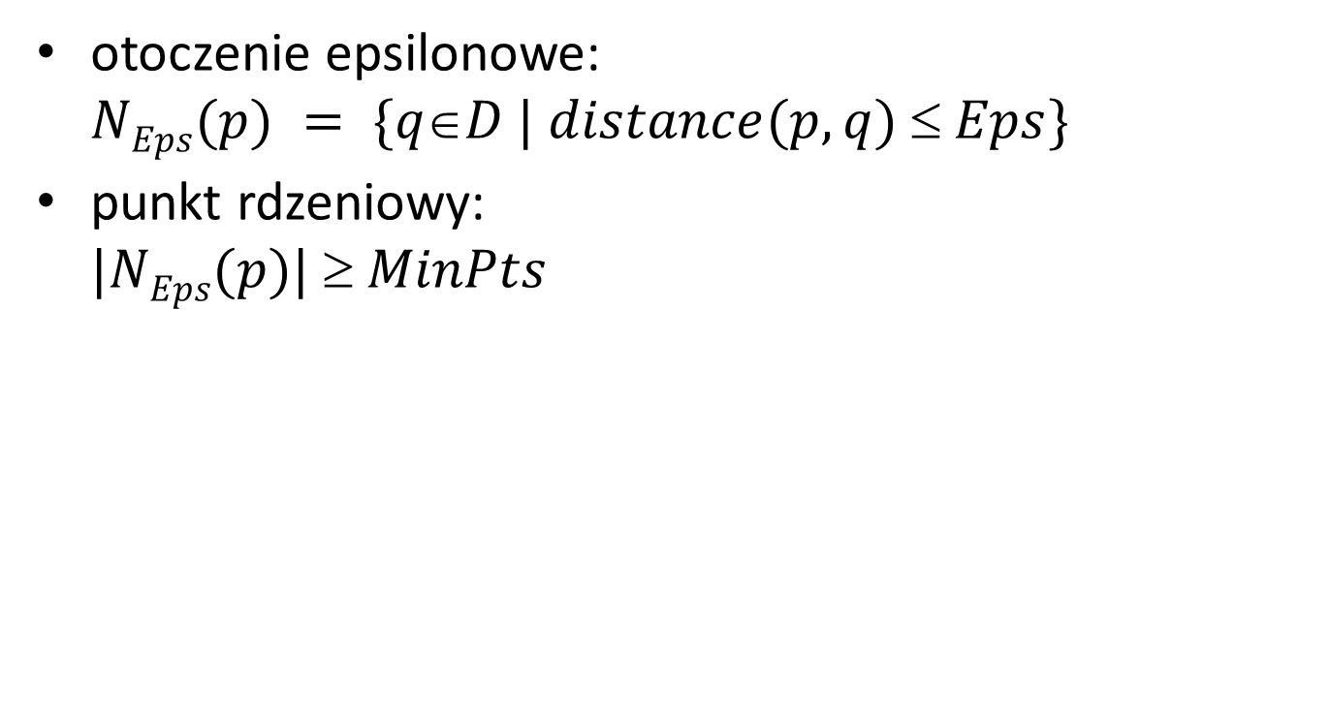

DBSCAN: Density-Based Clustering Algorithm with Noise
Zarys teorii
Eps
q
p
Bartłomiej Jańczak
Notes:
Sztandarowym algorytmem gęstościowego grupowania danych będącym punktem odniesienia w wielu pracach naukowych dotyczących tematyki grupowania jest DBSCAN. Pojęciami, które należy wprowadzić w kontekście tego algorytmu jest: otoczenie epsilonowe – otoczenie epsilonowe punktu p definiowane jest jako zbiór punktów nie dalszych od p niż promień otoczenia Eps; kolejnym pojęciem jest punkt rdzeniowy – punkt rdzeniowy to taki punkt, którego liczność otoczenia epsilonowego jest nie mniejsza niż ustalona wartość minimalnej liczby punktów MinPts. Punkty rdzeniowy stanowi ziarno, w oparciu o które budowane są grupy.

Slide 4
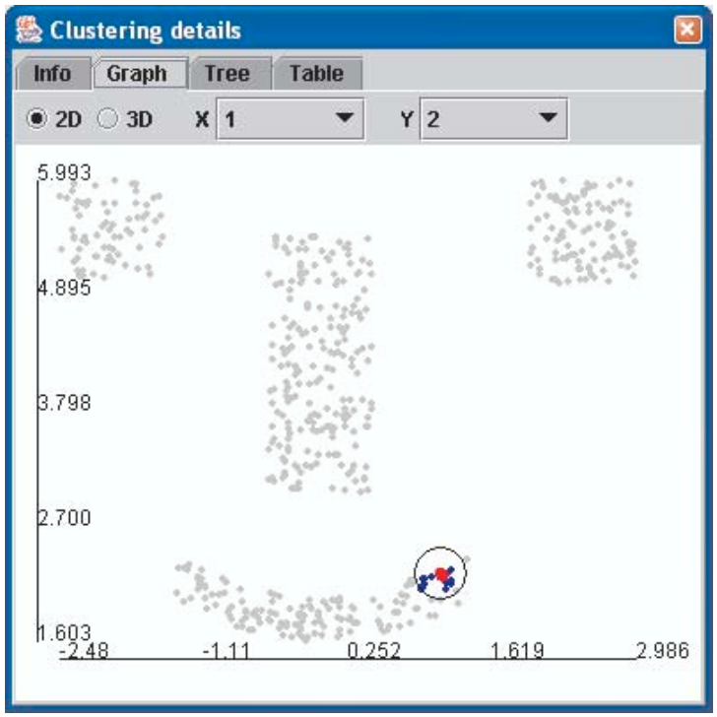
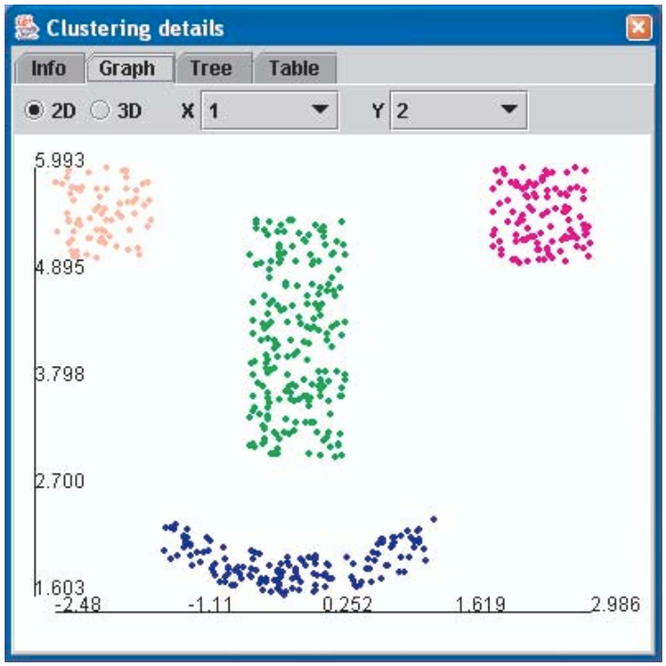
DBSCAN w akcji
Zarys teorii
.
.
szum
.
.
.
Bartłomiej Jańczak
Notes:
Jak DBSCAN działa w akcji? Zarys działania przedstawię na przykładowym dwuwymiarowym zbiorze danych buźki dla pewnego Eps i MinPts. Na lewym rysunku algorytm rozpoczyna grupowanie od rozpatrzenia pewnego punktu leżącego w lewym konciku ust. Jeżeli punkt ten jest punktem rdzeniowym nie należącym do żadnej z dotychczas utworzonych grup, to tworzona jest nowa grupa, w której skład początkowo wejdzie rozpatrywany punkt rdzeniowy oraz wszystkie punkty należące do jego otoczenia epsilonowego. Następnie badany jest każdy z punktów otoczenia epsilonowego p pod kątem własności punktu rdzeniowego, jeśli któryś z punktów okaże się punktem rdzeniowym, to jego otoczenie dodawane jest do tworzonej grupy oraz do zbioru badanych punktów. W ten sposób budowana jest grupa. Wszystkie punkty, które nie należą do żadnej z grup stanowią szum.
Najkosztowniejszą operacją algorytmu DBSCAN jest obliczanie odległości, dlatego jego głównym wyzwaniem jest sprawne wyznaczanie sąsiedztwa epsilonowego. W tym celu autorzy algorytmu zaproponowali użycia indeksu R*-drzewa. Niestety rozwiązanie to sprawdza się jedynie dla zbiorów posiadających mniej niż 10 wymiarów.
Ciekawym algorytmem podobnym do DBSCAN jest NBC oparty na k sąsiedztwie, który inaczej niż DBSCAN wykorzystuje warunek gęstości oparty na gęstości lokalnej, a nie globalnej. Podobnie jak w DBSCAN, w NBC wyznaczanie k sąsiedztwa o dużej liczbie wymiarów stanowi wyzwanie.
Dlatego, w swojej pracy skupiłem się na poprawie wydajności wyznaczania sąsiedztwa epsilonowego oraz k sąsiedztwa, w tym celu badałem zastosowanie nierówności trójkąta oraz wykorzystania indeksu VP-Tree.

Slide 5
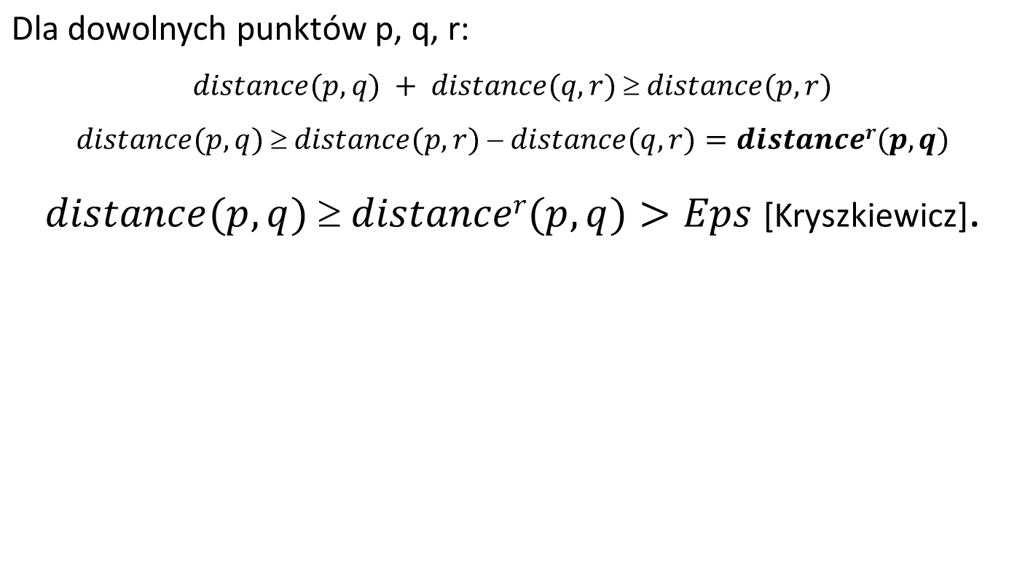
Wykorzystanie nierówności trójkąta
Zarys teorii
pesymistyczne oszacowanie
distance^{r}(p,q)
p
r
q
Bartłomiej Jańczak
Notes:
Jak wykorzystać nierówność trójkąta do oszacowania odległości? Na początek przypomnę nierówność trójkąta. Dla dowolnych punktów p, q i r nierówność trójkąta przedstawia się następująco. Przenosząc składniki dotyczące tego samego punktu na jedną ze stron nierówności uzyskujemy nierówność, której prawą stronę nazwiemy pesymistycznym oszacowaniem. Jeżeli szukane są punkty q nie dalsze od danego punktu p niż 𝐸𝑝𝑠, to gdy pesymistyczne oszacowanie jest większe niż 𝐸𝑝𝑠, wtedy odległość punktu q od p jest również większa niż 𝐸𝑝𝑠. W takim przypadku nie jest konieczne obliczanie odległości między punktami p i q, aby upewnić się, że jest większa od 𝐸𝑝𝑠.

Slide 6
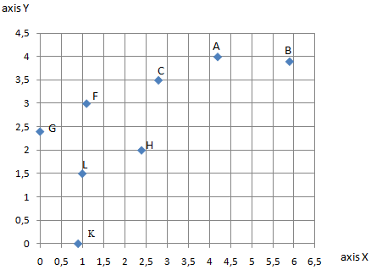
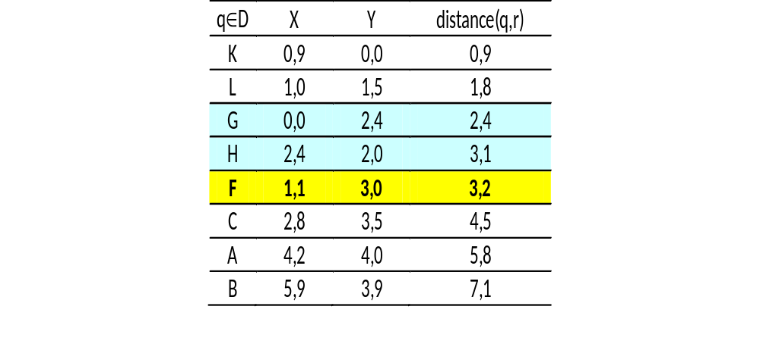
Wykorzystanie nierówności trójkąta - przykład
Plan prezentacji
Uporządkowany zbiór D; Eps = 0,2; r=(0,0)
∉N_{Eps}(F)
r
Bartłomiej Jańczak
Notes:
Jak zastosować pesymistyczne oszacowanie w praktyce?
Rozpatrzmy przykładowy zbiór D przestrzeni dwuwymiarowej przedstawiony na wykresie; promień sąsiedztwa epsilonowego równy 0,2 oraz punkt referencyjny R leżący w początku układu współrzędnych. W tabeli znajdują się punkty zbioru D posortowane względem odległości do punktu referencyjnego r. Załóżmy, że szukamy punktów należących do otoczenia epsilonowego punktu F bliższych punktowi referencyjnemu niż F. Punkty należące do tego otoczenia epsilonowego to wszystkie te, które znajdują się między F a pierwszym punktem , którego różnica między jego odległości do punktu referencyjnego r a odległością do punktu F do punktu referencyjnego r jest większa od promienia sąsiedztwa epsilonowego Eps. Takim punktem jest punkt G, dla tego punktu różnica wynosi 0,8. Tym sposobem zamiast wykonania 4-rech porównań wykonano dwa. Analogiczną procedurę należy wykonać dla punktów poniżej F w tabeli aby wyznaczyć sąsiedztwo epsilonowe F.

Slide 7
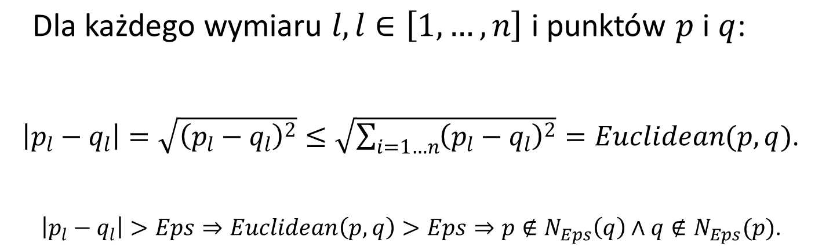
Wykorzystanie nierówności trójkąta - rzutowanie
Zarys teorii
Bartłomiej Jańczak
Notes:
Alternatywnym sposobem usprawnienia algorytmów gęstościowego grupowania jest zastosowanie rzutowania na wymiar. Jeśli weźmiemy pod uwagę, że dla każdego wymiaru (…) i punktów p i q odległość między tymi punktami po rzutowaniu na wymiar l jest nie większa niż odległość euklidesowa między nimi to dla rzutowania nierówność trójkąta możemy wykorzystać w analogiczny sposób jak dla odległości kosinusowej. Dlatego w swojej pracy badałem również wykorzystanie rzutowania w celu usprawnienia wyszukiwania k sąsiedztwa i sąsiedztwa epsilonowego.

Slide 8
Wykorzystanie drzewa metrycznego VP-Tree
Zarys teorii
Bartłomiej Jańczak
Notes:
Kolejną metodą badaną prze ze mnie w pracy w celu usprawnienia wyszukiwania sąsiedztwa epsilonowego i k sąsiedztwa jest zastosowanie indeksu metrycznego VP-Tree. …

Slide 9
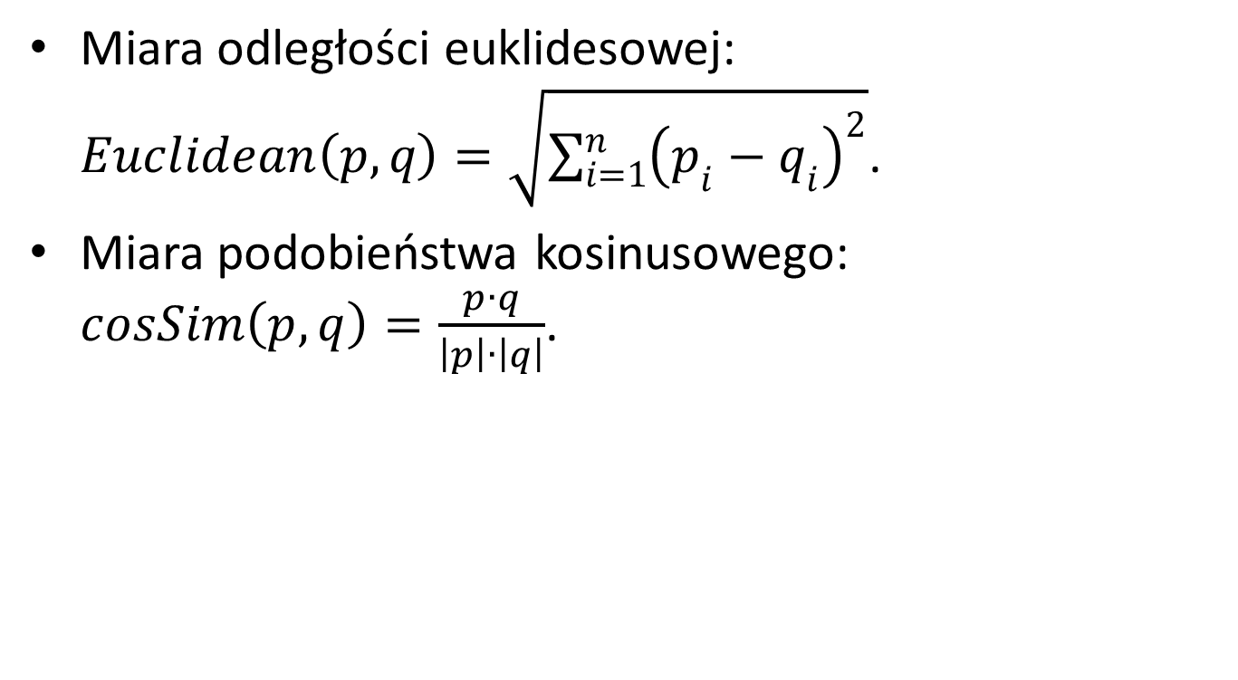
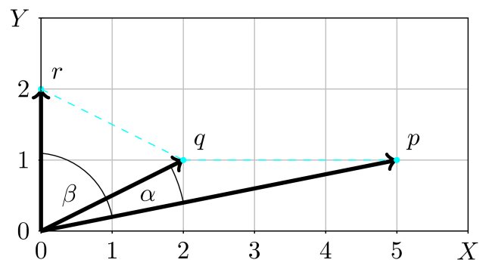
Miary odległości i podobieństwa do określania sąsiedztwa
Zarys teorii
Miara podobieństwa kosinusowego
nie spełnia nierówności trójkąta!
Bartłomiej Jańczak
Notes:
Do określania sąsiedztwa wykorzystuje się miary podobieństwa. Najpopularniejszą miarą podobieństwa jest miara odległości euklidesowej. Inną miarą podobieństwa, która wykorzystywana jest przy grupowaniu i klasyfikacji danych tekstowych, jest miara podobieństwa kosinusowego. Dla przykłądu p jest bardziej kosinusowo podobne do q niż do r jeśli kosinus kąta alfa jest większy niż kosinus kąta beta. Niestety miara podobieństwa kosinusowego nie spełnia nierówności trójkąta. Wydaje się więc, że nie można w jej przypadku wykorzystać wspomnianego usprawnienia opartego na nierówności trójkąta.

Slide 10
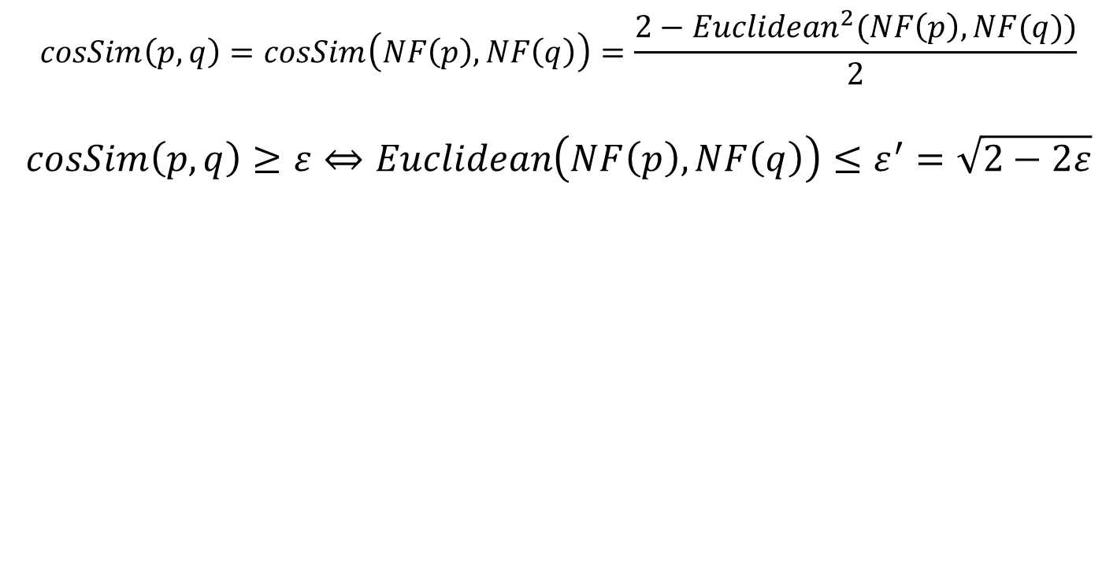
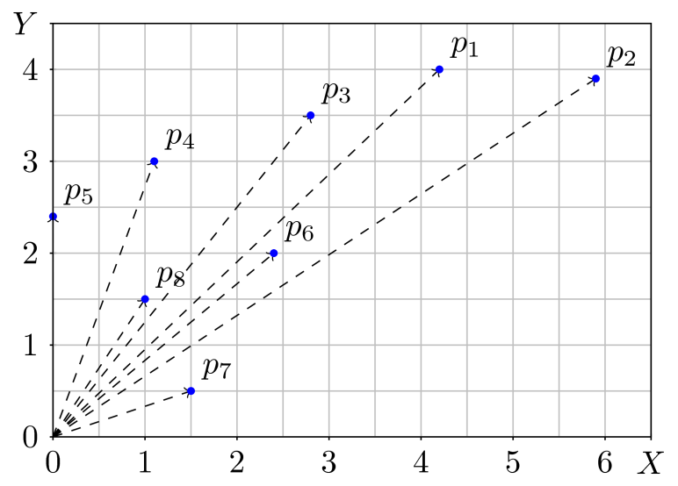
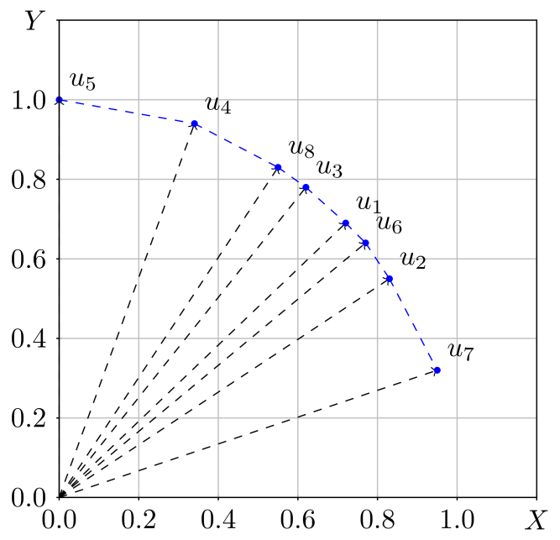


Miary odległości i podobieństwa do określania sąsiedztwa
Zarys teorii
Bartłomiej Jańczak
Notes:
Jednakże miarę kosinusowego podobieństwa można sprowadzić do miary euklidesowej odległości na mocy twierdzenia autorstwa profesor Kryszkiewicz, wymaga to normalizacji wektorów. Zatem wyznaczanie wektorów kosinusowo podobnych bardziej niż epsilon odpowiada wyznaczaniu wektorów między którymi odległość euklidesowa jest mniejsza niż epsilon prim zadany wzorem … .

Slide 11
Cele pracy
Cele pracy
…
Bartłomiej Jańczak
Business Finder

Slide 12
Architektura systemu Business Finder
Bartłomiej Jańczak
Business Finder
Notes:
W skład systemu Business Finder wchodzi pięć aplikacji oraz dwie bazy danych. Dodatkowo system korzysta z serwera usługowego Drill Down Serwer deCarta w celu translacji adresów oraz pobierania map.
Aplikacja Firm Information Creator Application pozwala na dodawanie informacji o firmach. Odpowiedzialna jest za zarządzanie danymi o firmach wprowadzanymi przez dostawców danych.
Firm Information Creator Application Server jest serwerem dostępowym obsługującym żądania aplikacji FICA.
Informacje o firmach wprowadzane są przez FICAS do bazy FF_CACHE_DATABASE, będącej odpowiednikiem ODS (operational data store) hurtowni danych. Dane przechowywane są tu tymczasowo. W czasie obniżonej aktywności/wykorzystania systemu baza FF_DATABASE ładowana jest danymi z FF_CACHE_DATABASE za pomocą Loading Application. To właśnie dane z FF_DATABASE prezentowane są użytkownikom aplikacji mobilnej.
Loading Application odpowiedzialne jest za:
Administrację dostawcami danych,
Translację adresów miejsc na współrzędne geograficzne (geokodowanie) w tym celu korzysta z usługi geokodowania serwisu deCarta,
Zamianę współrzędnych geograficznych na współrzędne UTM,
Zarządzanie dodawaniem do bazy danych FF_DATABASE informacji o firmach na podstawie informacji w FF_CACHE_DATABASE.
Publishing Application jest aplikacją mobilną odpowiedzialną za:
Uzyskiwanie informacji o położeniu użytkownika,
Określanie kryteriów wyszukiwania firm,
Prezentację informacji o firmach w formie tekstowej,
Prezentację położenia firm na mapie,
Prezentację informacji o trasie do wybranej firmy.
Publishing Application Server jest serwerem dostępowym do bazy FF_DATABASE, Jego zadania to:
Obsługa żądań aplikacji mobilnej PA,
Pobieranie danych o firmach spełniających kryteria żądań użytkownika PA,
Realizację wyboru pobliskich wydarzeń w oparciu o triangulację Delunay’a.
W trakcie implementacji systemu skupiono się na aplikacji mobilnej i jej zadaniach.

Slide 13
Technologia JME
Technologia JME
Urządzenia mobilne o ograniczonych zasobach
Konfiguracja
  CLDC (ang. Connected Limited Device Configuration)
Profil
  MIDP (ang. Mobile Information Device Profile)
CLDC + MIDP = MIDlet
Biblioteki
  Location API (GPS, A-GPS, BTS)
Bartłomiej Jańczak
Business Finder
Notes:
Java Platform, Micro Edition lub Java ME to specyfikacja opracowana przez firmę Sun Microsystems opisująca uproszczoną wersję platformy Java. Platforma została zaprojektowana z myślą o tworzeniu aplikacji mobilnych na urządzenia o ograniczonych zasobach takich jak telefony komórkowe, smartfony lub palmtopy.
Ze względu na ograniczenia techniczne tych urządzeń JME posiada ograniczony w stosunku do JSE zbiór klas zwany konfiguracją. Konfiguracją zaprojektowaną dla urządzeń o najbardziej ograniczonych zasobach jest CLDC.
Konfiguracje są uzupełniane przez profile dodające do istniejących klas swoje własne klasy zapewniające wykonywanie określonych zadań na konkretnych urządzeniach.
Kombinacja CLDC wraz z profilem MIDP to najczęściej spotykane połączenie. Na jego bazie tworzone są aplikacje zwane MIDletami, wśród których wyróżnić możemy gry lub inne aplikacje wykorzystywane przykładowo w biznesie.
Profile mogą być wzbogacane o biblioteki opcjonalne. Przykładową opcjonalną biblioteką użytą w aplikacji mobilnej systemu Business Finder jest Location API pozwalające na uzyskiwanie informacji o lokalizacji z systemów GPS,A-GPS czy nadajników BTS sieci komórkowej.

Slide 14
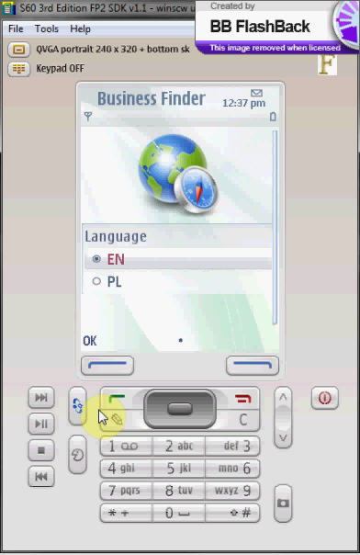
Możliwości aplikacji mobilnej PA
Bartłomiej Jańczak
Business Finder

Slide 15
Dziękuję za uwagę.
Bartłomiej Jańczak
Business Finder

